Slide 1
电磁场与电磁波
第六章 均匀平面波的反射与透射
电子科学与工程学院
周俊

Slide 2

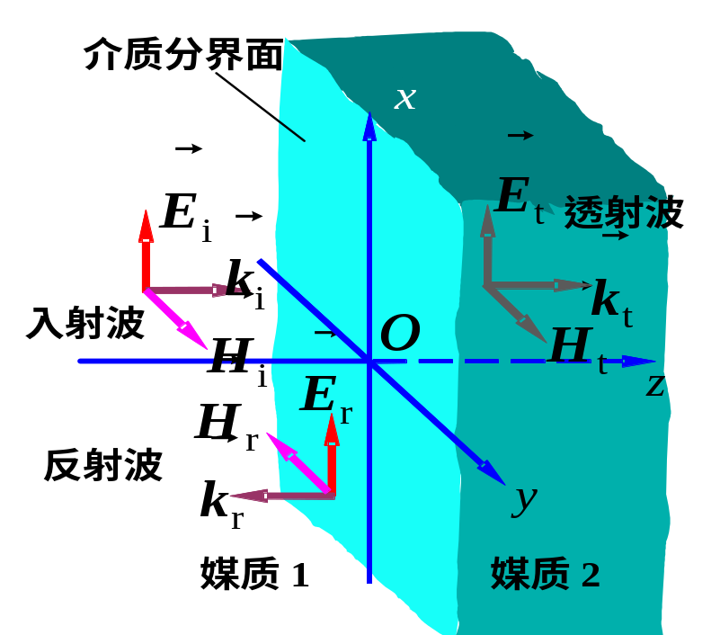

电磁场与电磁波 第六章__均匀平面波的反射与透射
现象：
电磁波入射到不同媒质分界面上时
一部分波被分界面反射，
一部分波透过分界面
入射方式：垂直入射、斜入射；
媒质类型：
导电媒质、理想导体、理想介质;
均匀平面波垂直入射到两种不同媒质的分界平面
分析方法：
边界条件
入射波（已知）＋反射波（未知） 透射波（未知）
第<number>页

Slide 3
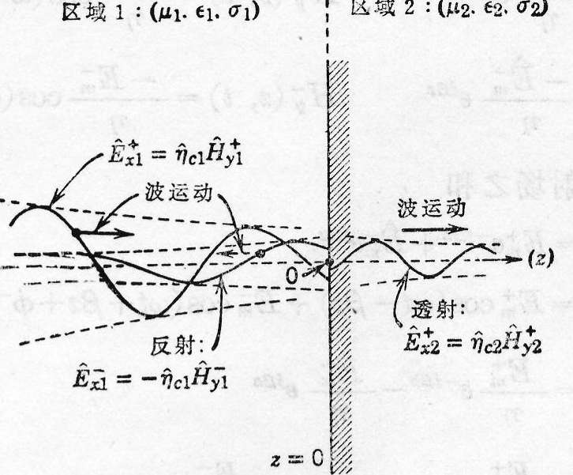
电磁场与电磁波 第六章__均匀平面波的反射与透射
第一节 均匀平面波对分界平面的垂直入射
6.1.1 对导电媒质分界面的垂直入射
电子科学与工程学院 周俊
第<number>页

Slide 4











电磁场与电磁波 第六章__均匀平面波的反射与透射
x
1、2 区的
媒质2：
媒质1：
1区(z < 0)：
2区(z >0)：
问题：沿x方向极化的均匀平面波
从媒质1垂直入射到与导电媒质 2
的分界平面上。
y
z
有入射波、反射波、传输波(透射波)
给定： 入射波、边界条件，
求： 反射波和传输波。
电子科学与工程学院 周俊
第<number>页

Slide 5
设入射波为：
反射波为：
媒质1中波是入射波和反射波的叠加，因此：
媒质1的合成电场
合成磁场
第<number>页

Slide 6
透射波为：
媒质2中只有透射波，因此：
媒质2的合成电场
合成磁场
第<number>页

Slide 7
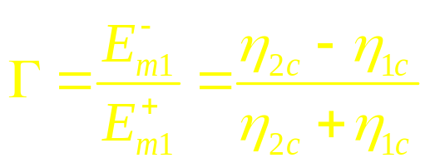
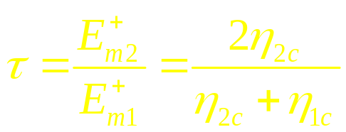
电磁场与电磁波 第六章__均匀平面波的反射与透射
第<number>页
在分界面z=0处，电场强度和磁场强度的切向分量连续：
即边界条件： z=0 ，
联立解之，得
将
反射系数
透射系数

Slide 8
电磁场与电磁波 第六章__均匀平面波的反射与透射
反射系数Γ：反射波电场的振幅与入射波电场振幅之比
透射系数τ：透射波电场的振幅与入射波电场振幅之比
的关系：
Γ和τ 是复数，表明反射波和透射波的振幅和相位与入射波都不同
为了加深理解，讨论几种特殊情况：
(1) 两种媒质参量相同
全传输
(2) 媒质2为理想导体
即
全反射
第<number>页

Slide 9
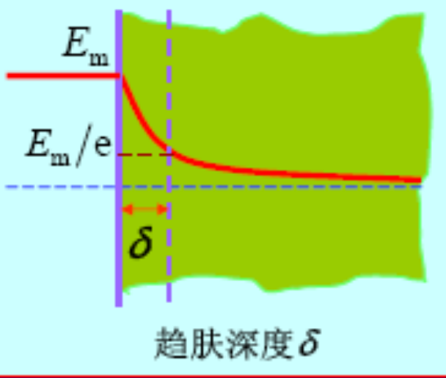
电磁场与电磁波 第六章__均匀平面波的反射与透射
(3) 媒质1为空气，媒质2为良导体：将产生趋肤效应
良导体→
反射大、透射小
：电磁波很难进入良导体内部
(4) 两理想介质的分界面，即σ1= σ2= 0，则得到实数值的
电子科学与工程学院 周俊
第<number>页

Slide 10
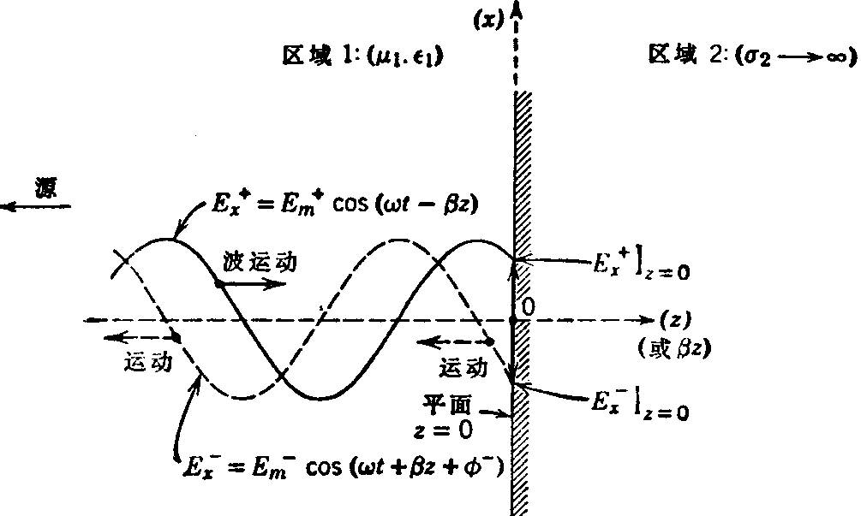
电磁场与电磁波 第六章__均匀平面波的反射与透射
6.1.2 对理想导体平面的垂直入射
媒质1为理想介质，σ₁＝0
媒质2为理想导体，σ₂＝∞
已知：边界条件，入射波
研究：反射波，透射波
设：波沿 x 方向极化
得到 说明只有反射波，没有透射波
电子科学与工程学院 周俊
第<number>页

Slide 11







电磁场与电磁波 第六章__均匀平面波的反射与透射
x
入射波：
媒质1：
媒质2：
反射波：
y
z
z = 0
注意：由于反射波沿-z方向传播，
与
符号相反
电子科学与工程学院 周俊
▼第<number>页

Slide 12
合成电场为
(省略了时间因子)
在导体表面
，故
(或直接由 得到)
合成磁场
瞬时值形式：
E_{x}具有驻波分布
H_{y}具有驻波分布
第<number>页

Slide 13
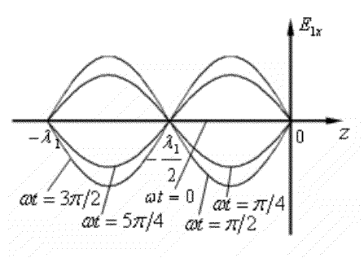




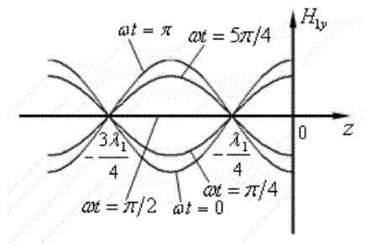

①
对于合成电场
当
时，
时，
②
对于合成磁场
当
时，
时，
第<number>页

Slide 14
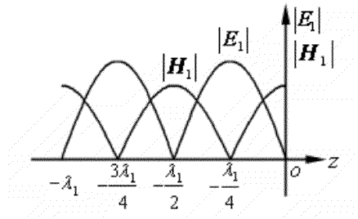

电磁场与电磁波 第六章__均匀平面波的反射与透射
结论
① 合成的电场磁场在空间仍相互垂直，振幅仍差 η 倍，但形成了驻波：振幅随 z 作正弦变化，相位与 z 无关，无波动性，故称为驻波；
② 电场的零点磁场为最大点
磁场的零点为电场的最大点
零点
波节 ，最大点
波腹
电场磁场在时间上有
的相移 ,
电场磁场在空间上错开
电子科学与工程学院 周俊
▼第<number>页
时，

Slide 15
③ 平均坡印廷矢量：
说明驻波不传输能量
能量在
空间
(两个波节间)进行电能与磁能的交换；
④ 导体表面感应电流密度：
由于分界面上电场为零，为满足边界条件，表面有电流密度。
第<number>页

Slide 16
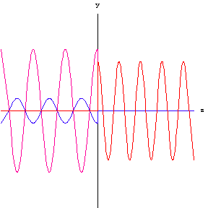
电磁场与电磁波 第六章__均匀平面波的反射与透射
6.1.3 对理想介质分界面的垂直入射
均为实数，
①
反射波电场与入射波电场同相；
②
反射波电场与入射波电场反相。
第<number>页

Slide 17











电磁场与电磁波 第六章__均匀平面波的反射与透射
媒质1的合成波：
x
介质 1：
介质 2：
媒质2的透射波：
y
z
z=0
电子科学与工程学院 周俊
第<number>页

Slide 18
电磁场与电磁波 第六章__均匀平面波的反射与透射
媒质1中的合成波的电场
媒质1中的合成波的磁场
电子科学与工程学院 周俊
第<number>页

Slide 19
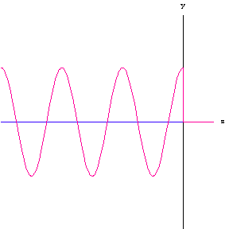

合成波的特点（以电场为例）
这种由行波和纯驻波合成的波称为 行驻波（混合波）
y
—— 驻波电场
—— 行波电场
z
—— 合成波电场
第<number>页

Slide 20
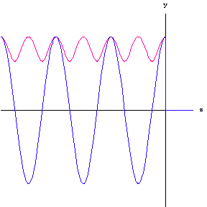










合成波电场振幅（Γ > 0）
当2β₁z =－2nπ，即 z =－nλ₁/ 2 时，有
当2β₁z =－(2n＋1)π，即z =－(n/2+1/4)λ₁ 时，有
y
—— 合成波
电场振幅
z
—— 合成波电场
第<number>页

Slide 21
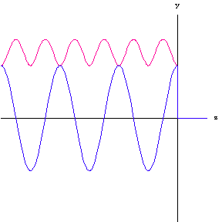










合成波电场振幅（Γ < 0）
当β₁z =－nπ，即 z =－nλ₁/ 2 时，有
当β₁z =－(2n＋1)π/2，即z =－(n/2+1/4)λ₁ 时，有
y
—— 合成波
电场振幅
z
—— 合成波电场
▼第<number>页

Slide 22
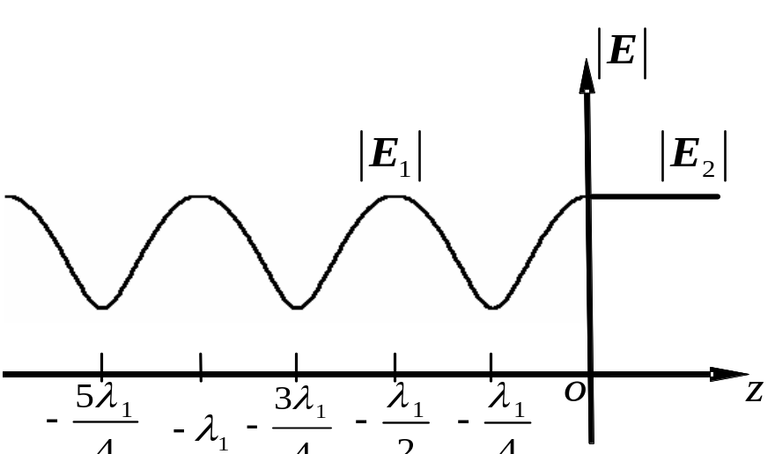
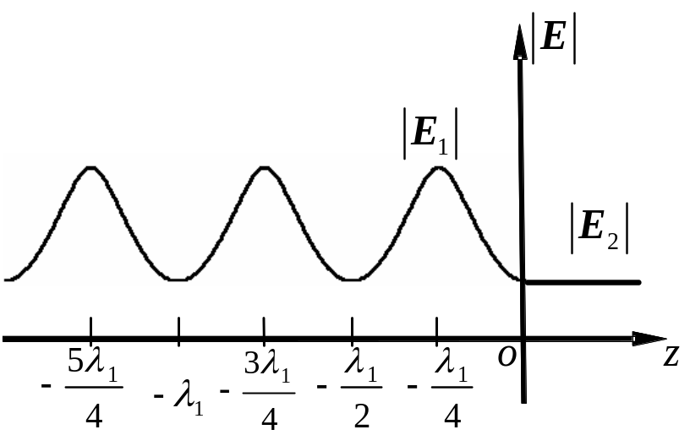
电磁场与电磁波 第六章__均匀平面波的反射与透射
边界z=0处合成波的电场和磁场振幅
①
E最大，H最小
②
H最大，E 最小
Γ > 0 时合成波电场振幅
Γ <0 时合成波电场振幅
电子科学与工程学院 周俊
第<number>页

Slide 23
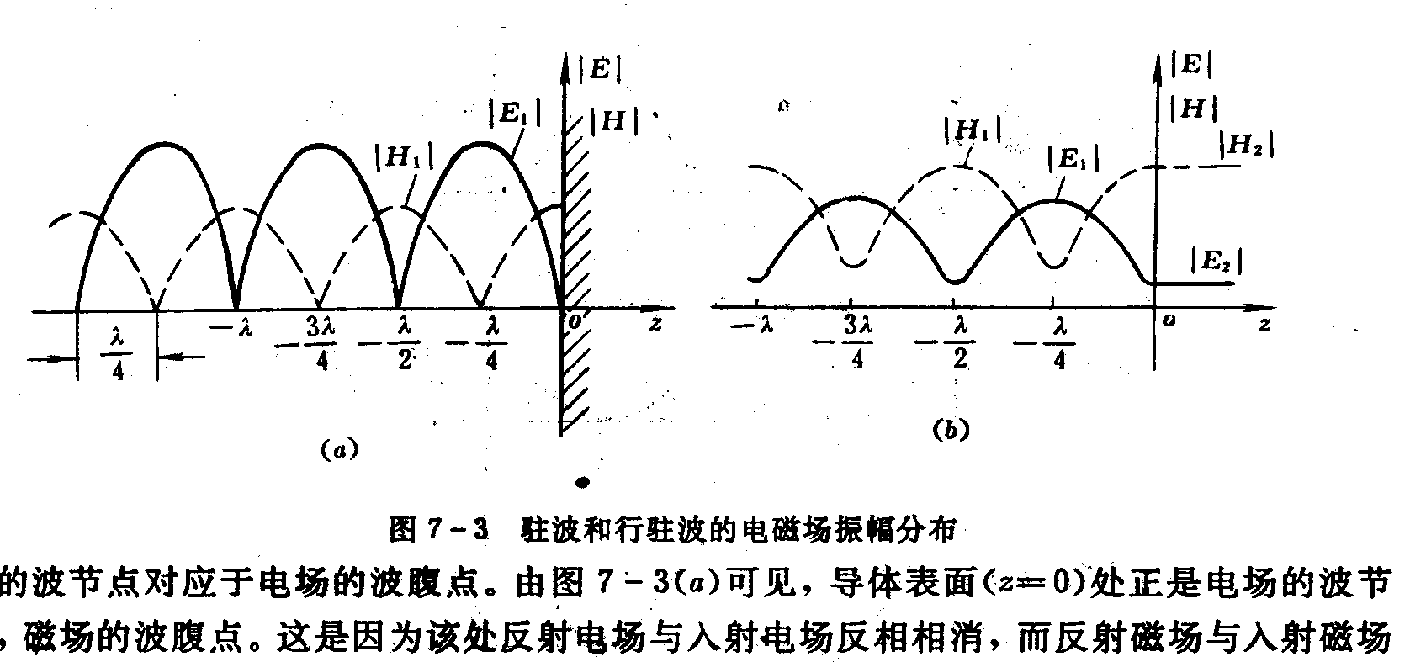
驻波系数(驻波比)S：驻波的电场强度振幅的最大值与最小值之比
E₁为媒质1合成波电场振幅
反射系数用驻波比表示
当Г＝0 时，S ＝1，为行波
当Г＝±1 时，S = ∞ ，是纯驻波
时，1< S <∞ ，为混合波；S 越大，驻波分量越大，
行波分量越小
当
▼第<number>页

Slide 24
电磁能流密度
媒质1中沿 z 方向传播的平均能流密度
媒质2中的平均能流密度
由
▼第<number>页

Slide 25
熟悉书上例题：
6.1.1
6.1.2

Slide 26
本章其他小节不做要求

